Slide 1
JunaReitti
Suunta
8.3.2018

Slide 2
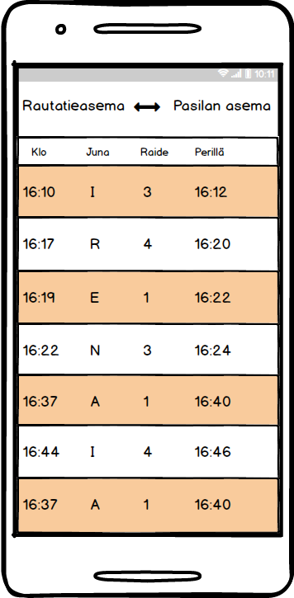
Sovellusidea
Aikatauluhaku kahden juna-aseman välille
Inspiraatio Junat.net-sivusta

Slide 3
Ominaisuudet
Asemien haku Liikenneviraston rajapinnasta
Aikatauluhaku rajapinnasta
Tietojen esitys taulukossa

Slide 4
Toivelista
Aikataulumuutosten esitys
Sovellus ehdottaa asema-kenttiin asemia (autocomplete)
Omien reittien tallentaminen
Lähimmän aseman haku GPS-paikannuksella

Slide 5
JunaReitti
http://github.com/suunta
Kysymyksiä, ehdotuksia?
Kiitos!

